Slide 1



AirLution
Air polUTION VERIFICATION SOLUTION
IOT – Grupa C

Slide 2
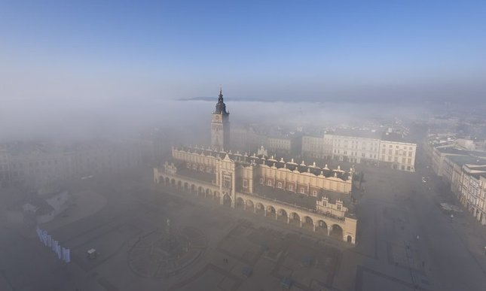

Slide 3

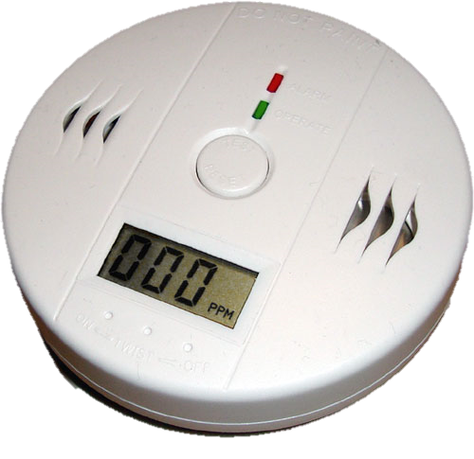


Slide 4



VS

Slide 5


Slide 6
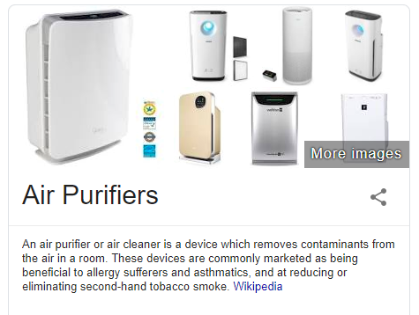
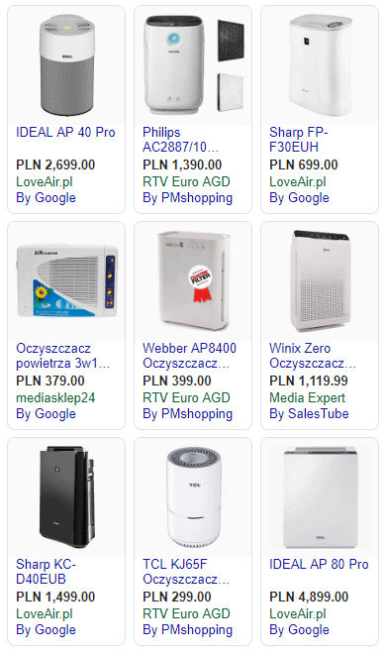

Slide 7
252%
Source: Global Opportunity Analysis and Industry Forecast, 2018-2025 reportbuyer.com

Slide 8
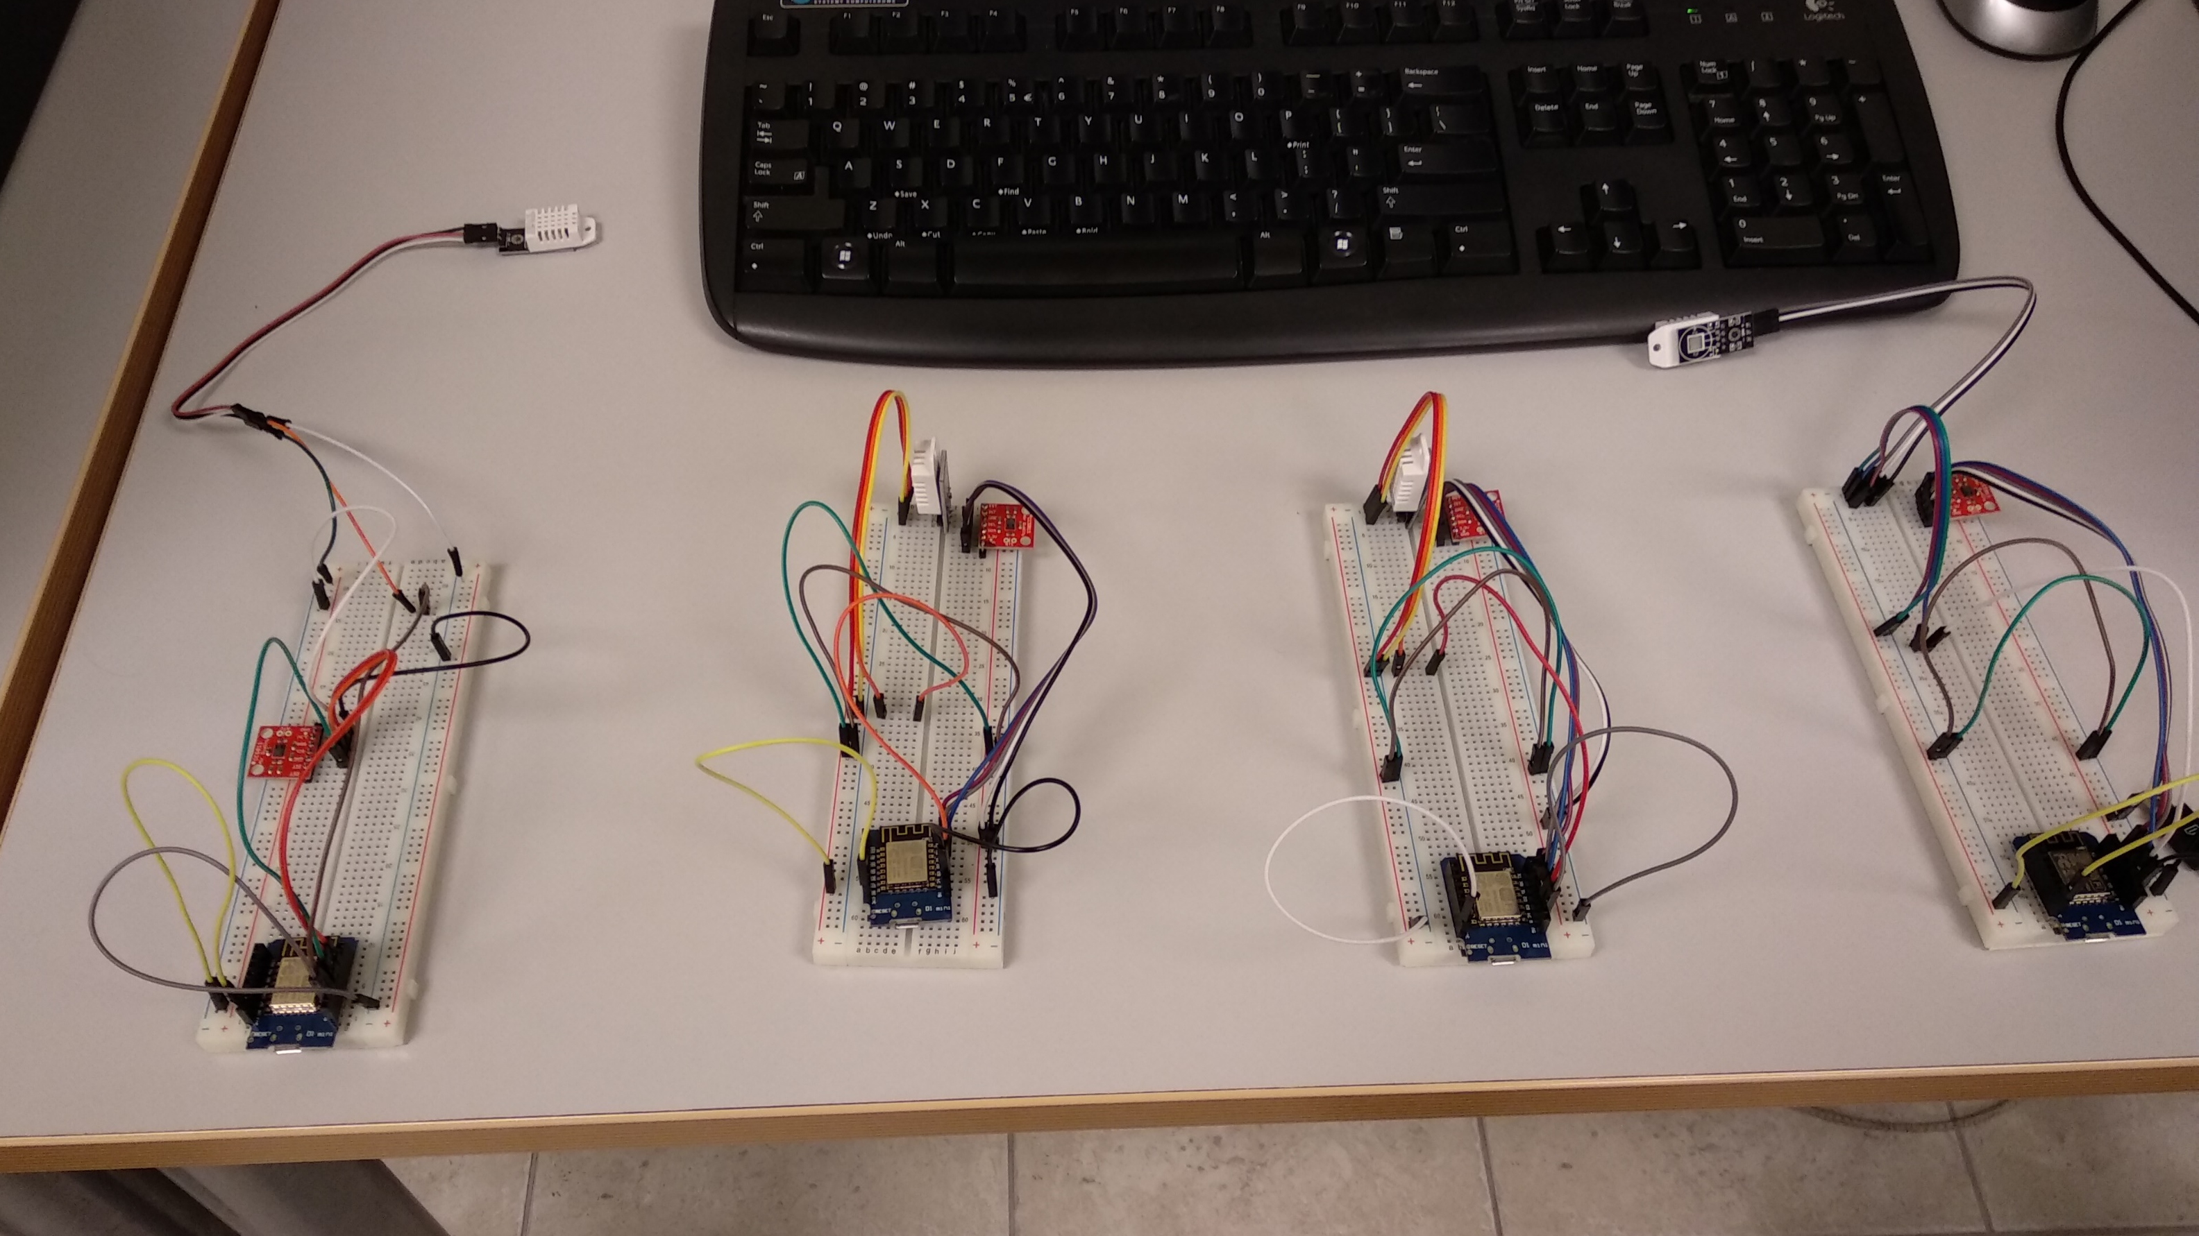

Slide 9
Diagram logiczny systemu
DHT22 Temperatura + wilgotność
OneWire
MQTT
Wizualizacja
Kompensacja temperaturowa i wilgotnościowa
ESP8266
Raspberry Pi Win 10 IoT
IP
Firebase
WLAN
CCS811 Zanieczyszczenie
I²C

Slide 10
Część sensoryczna
DHT22 Temperatura + wilgotność
OneWire
MQTT
Wizualizacja
Kompensacja temperaturowa i wilgotnościowa
ESP8266
Raspberry Pi Win 10 IoT
IP
Firebase
WLAN
CCS811 Zanieczyszczenie
I²C

Slide 11
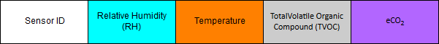
Ramka AirLution

Slide 12

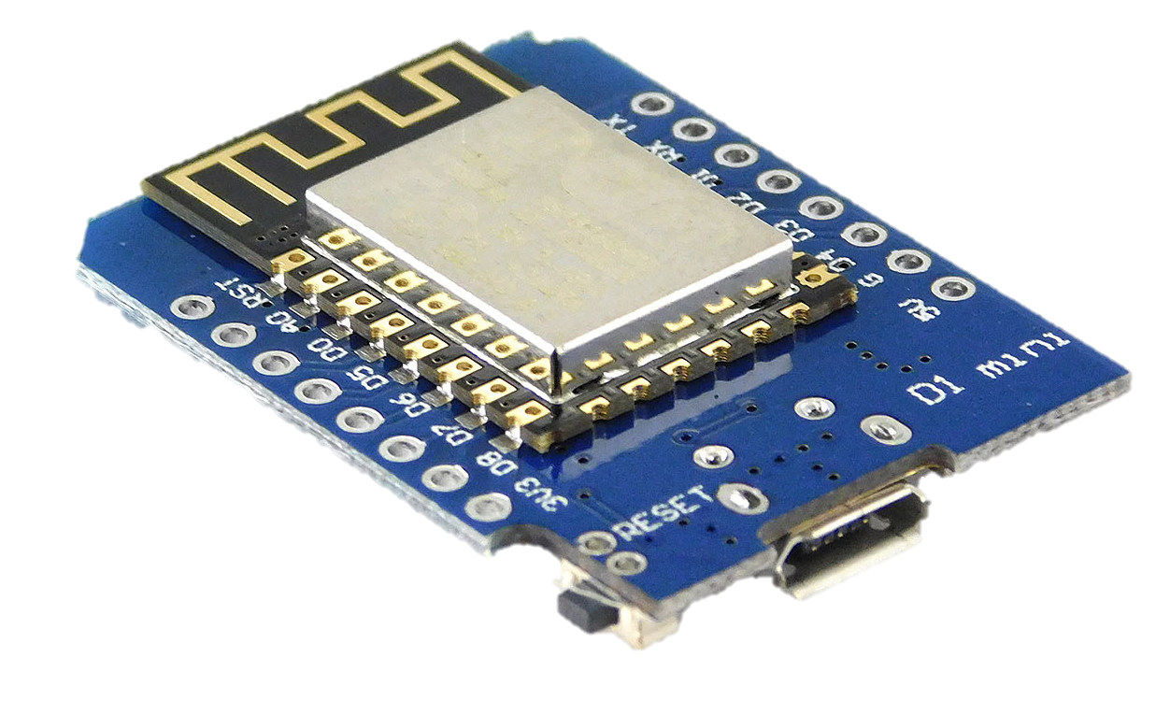
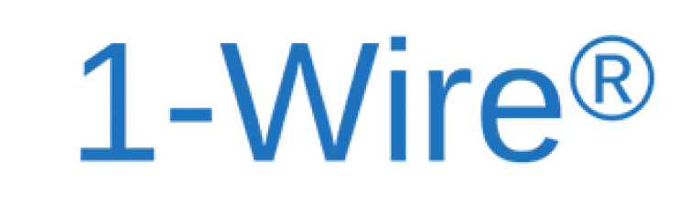

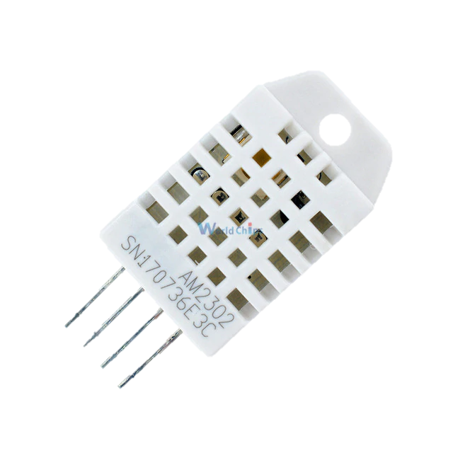

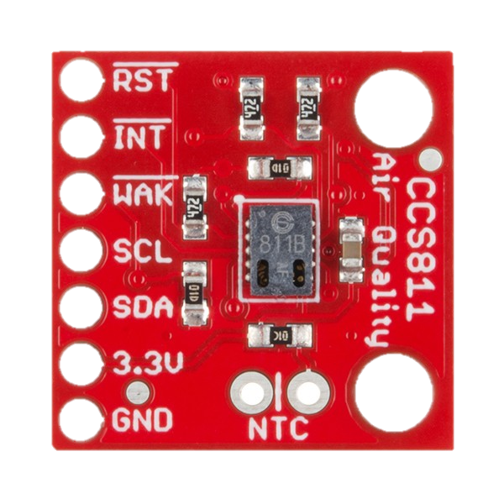
DHT22 (11)
HUMIDITY
20 - 95%RH ± 5%
TEMPERATURE
0 - 50 °C ± 2°C
CCS811
TVOC
0 - 1,187 ppb
eCO2
400 - 8,192 ppm

Slide 13
Diagram logiczny systemu
DHT22 Temperatura + wilgotność
OneWire
MQTT
Wizualizacja
Kompensacja temperaturowa i wilgotnościowa
ESP8266
Raspberry Pi Win 10 IoT
IP
Firebase
WLAN
CCS811 Zanieczyszczenie
I²C

Slide 14
Część komunikacyjna
DHT22 Temperatura + wilgotność
OneWire
MQTT
Wizualizacja
Kompensacja temperaturowa i wilgotnościowa
ESP8266
Raspberry Pi Win 10 IoT
IP
Firebase
WLAN
CCS811 Zanieczyszczenie
I²C

Slide 15


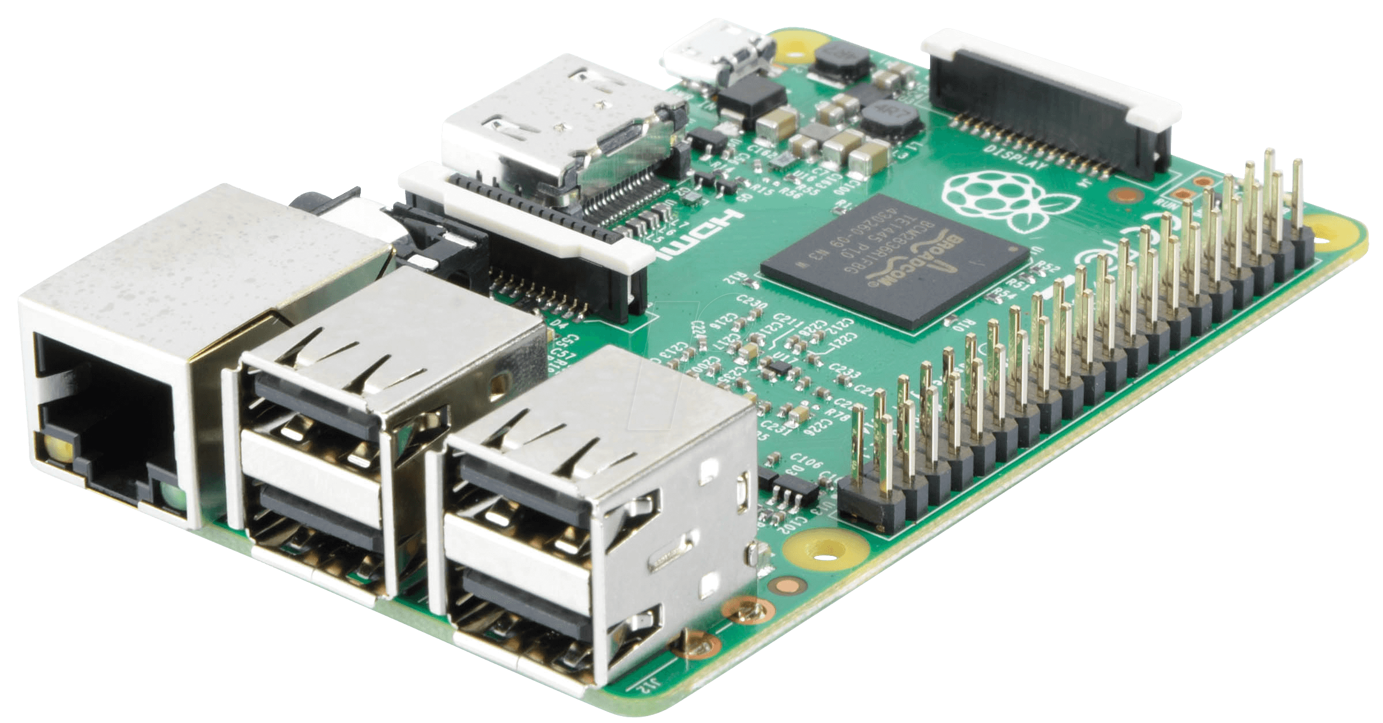



Slide 16
Diagram logiczny systemu
DHT22 Temperatura + wilgotność
OneWire
MQTT
Wizualizacja
Kompensacja temperaturowa i wilgotnościowa
ESP8266
Raspberry Pi Win 10 IoT
IP
Firebase
WLAN
CCS811 Zanieczyszczenie
I²C

Slide 17
Część wizualizacyjna
DHT22 Temperatura + wilgotność
OneWire
MQTT
Wizualizacja
Kompensacja temperaturowa i wilgotnościowa
ESP8266
Raspberry Pi Win 10 IoT
IP
Firebase
WLAN
CCS811 Zanieczyszczenie
I²C

Slide 18
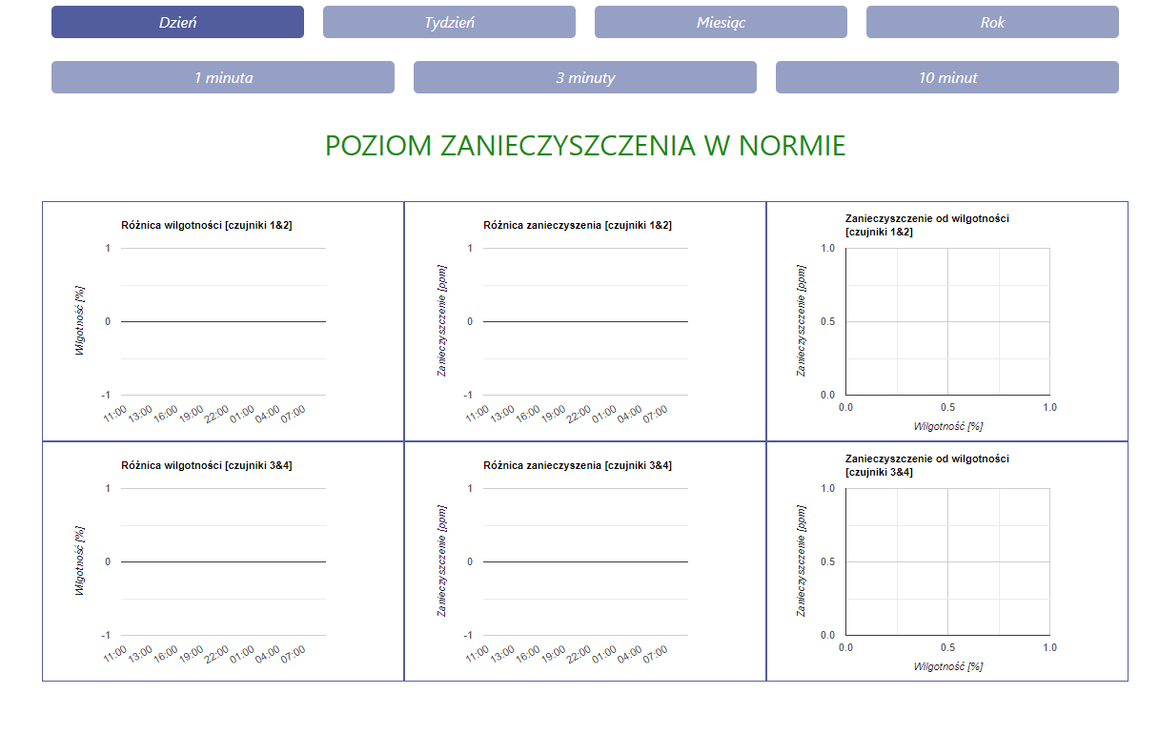
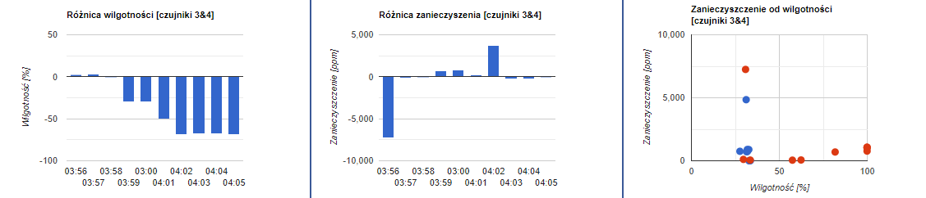
System monitorujący

Slide 19
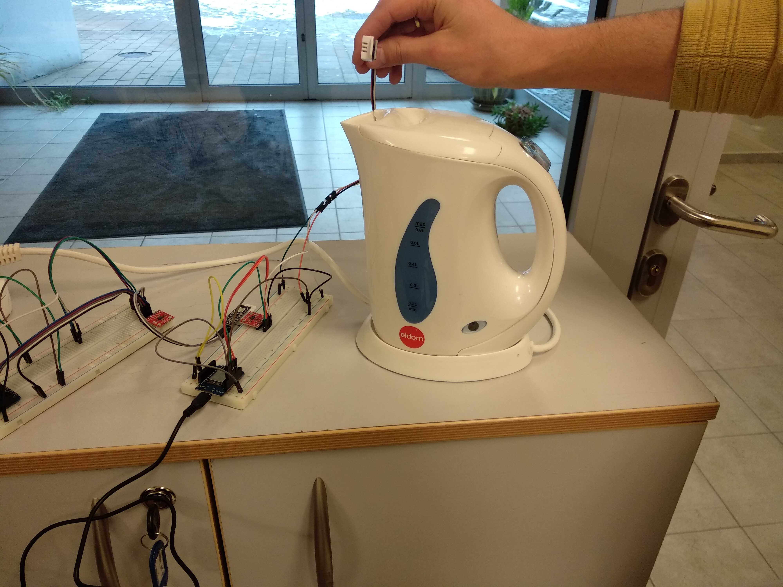
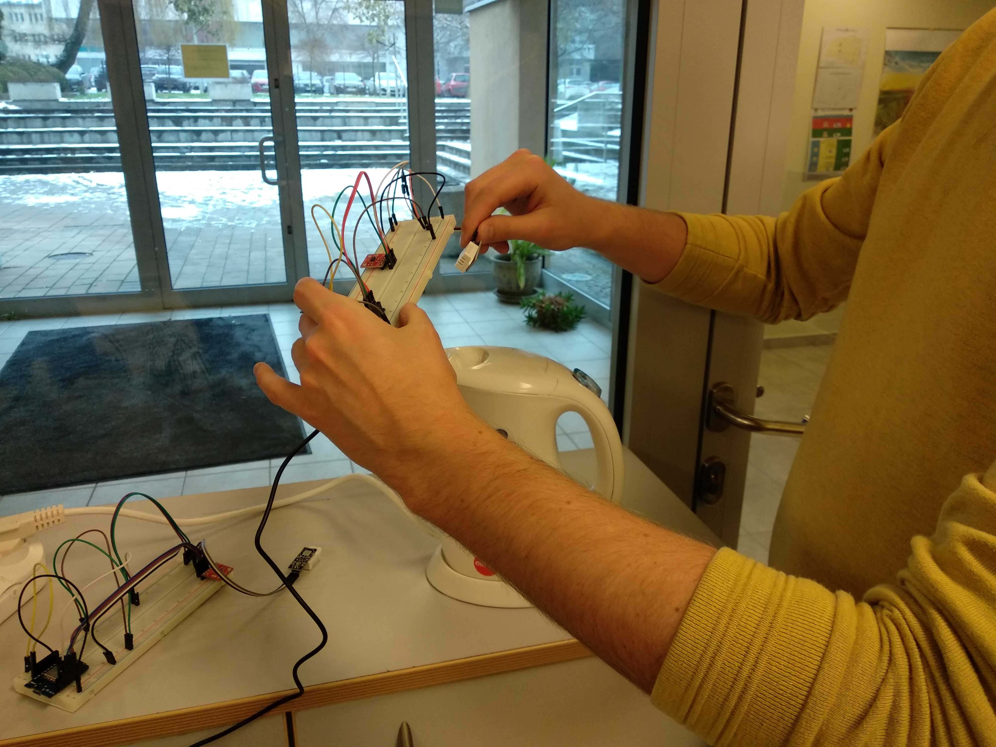

Slide 21
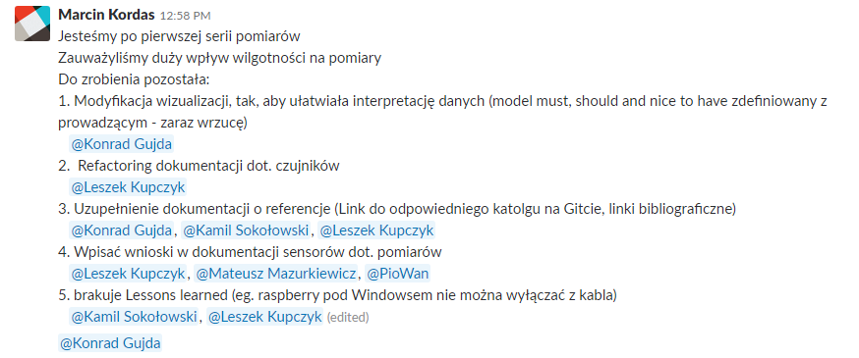




Slide 22
Gateway
Documentation
Broker
Sensors
Business Model
Visualization
30.10
13.11
27.11
11.12
18.12
8.1
24.1

Slide 23
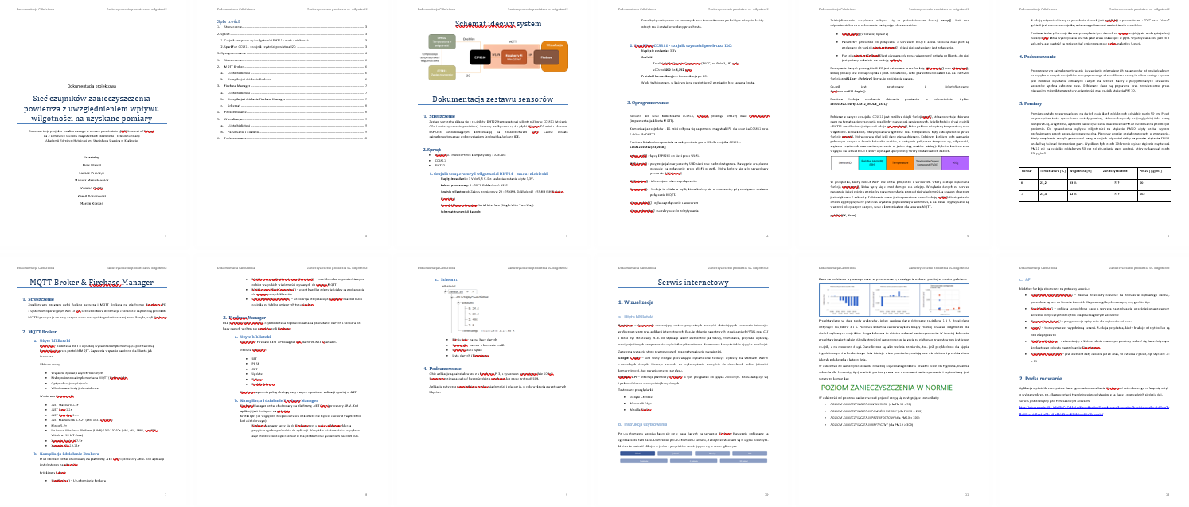
Dokumentacja

